Slide 1
CÁNH DIỀU
Bài 10 : Văn bản thông tin
theo mối quan hệ
Nguyên nhân – kết quả

Slide 2
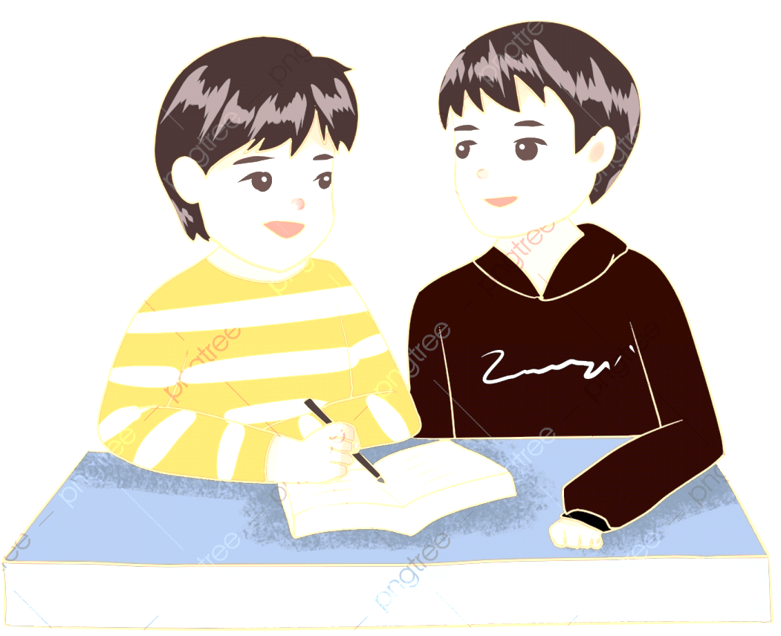
NGỮ VĂN 6
VĂN BẢN THÔNG TIN
1. Nhớ lại kiến thức đã học về văn bản thông tin trong bài học 5 (Ngữ văn 6 Cánh diều, học kì I), em hãy nhắc lại: Thế nào là văn bản thông tin thuật lại sự kiện?
Trong văn bản thông tin thuật lại sự kiện, ngoài cách trình bày thông tin theo trật tự thời gian, em còn biết cách trình bày/sắp xếp thông tin nào nữa?
2. Trong số các sự kiện liên quan đến những lĩnh vực như âm nhạc, hội hoạ, thể thao, khoa học kĩ thuật, … mà em biết, em thích nhất sự kiện nào? Hãy cho biết nguyên nhân và kết quả của sự kiện ấy.

Slide 3
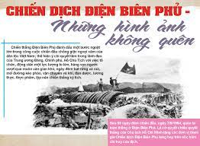
NGỮ VĂN 6
VĂN BẢN THÔNG TIN
Là loại văn bản thông tin, ở đó người viết thuyết minh (trình bày, miêu tả, kể lại) một sự kiện (lịch sử, văn hoá, khoa học,...).
Trong văn bản thuật lại một sự kiện, thông tin thường được trình bày theo trật tự thời gian hoặc mối quan hệ nguyên nhân - kết quả.
1. Văn bản thuật lại một sự kiện

Slide 4
NGỮ VĂN 6
VĂN BẢN THÔNG TIN
2. Một số sự kiện âm nhạc, hội hoạ, thể thao, KHKT như:
Sự kiện ra đời bài hát Quốc ca của Việt Nam
Sự kiện đội tuyển bóng đã nam Việt Nam giành chức vô địch ở AFF Cup 2018
Sự kiện các nhà khoa học chế tạo thành công các vacxin phòng chống Covid 19

Slide 5
Khoi dong

Slide 6
KHỞI ĐỘNG
Lắng nghe bài hát sau và cho biết:
Bài hát nói về sự kiện nào? Tác giả hình dung ra điều gì khi sự kiện đó xảy ra?

Slide 7
Tiết...
PHẠM TUYÊN VÀ CA KHÚC MỪNG CHIẾN THẮNG

Slide 8
NỘI DUNG BÀI HỌC
TÌM HIỂU CHUNG
TÌM HIỂU CHI TIẾT
1. Giới thiệu về sự kiện được thuật lại
2. Quá trình ra đời bài hát
3. Giá trị của bài hát
III. TỔNG KẾT

Slide 9
I. TÌM HIỂU CHUNG

Slide 10
1. Thể loại
HOẠT ĐỘNG CẶP ĐÔI
Nêu những yếu tố hình thức của văn bản?
2. Cho biết văn bản Phạm Tuyên và ca khúc mừng chiến thắng thuộc thể loại gì? Nêu hiểu biết của em về thể loại văn học đó?

Slide 11
1. Thể loại
Thể loại: văn bản thông tin.
Văn bản thuật lại một sự kiện trình bày theo mối quan hệ nguyên nhân – kết quả thường bao gồm ba thông tin chính: nguyên nhân – diễn biến – kết quả.

Slide 12
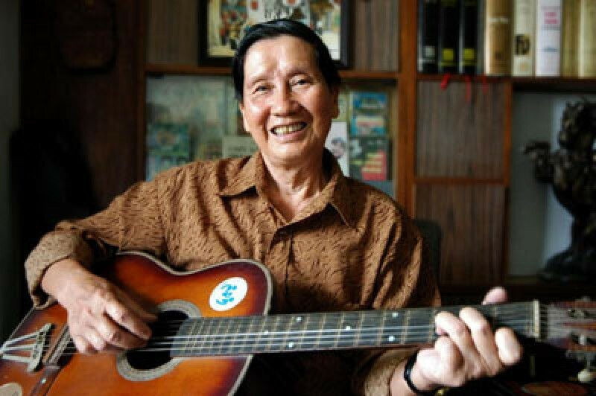
NGỮ VĂN 6
Văn bản 1: PHẠM TUYÊN VÀ CA KHÚC MỪNG CHIẾN THẮN (Nguyệt Cát)
Hình thành kiến thức
II. Tìm hiểu chung
2. Vài nét về nhạc sĩ Phạm Tuyên và bài hát ”Như có Bác trong ngày đại thắng”; chiến thắng 30/4/1975
a. Nhạc sĩ Phạm Tuyên
Là nhạc sĩ nổi tiếng của Việt Nam.
Sự nghiệp sáng tác lớn với nhiều ca khúc được đông đảo mọi người đón nhận như: Bài ca người thợ rừng, Bài ca người thợ mỏ…

Slide 13
NGỮ VĂN 6
Văn bản 1: PHẠM TUYÊN VÀ CA KHÚC MỪNG CHIẾN THẮN (Nguyệt Cát)
Hình thành kiến thức
2. Vài nét về nhạc sĩ Phạm Tuyên và bài hát ”Như có Bác trong ngày đại thắng”; chiến thắng 30/4/1975
b. Bài hát ”Như có Bác trong ngày đại thắng”
Được nhạc sĩ Phạm Tuyên sáng tác đêm ngày 28 tháng 4 năm 1975, tập và thu âm ngay trong chiều ngày 30 tháng 4 để phát sóng trong bản tin thời sự đặc biệt 17 giờ cùng ngày của Đài tiếng nói Việt Nam chính thức công bố tin giải phóng hoàn toàn miền Nam Việt Nam.

Slide 14
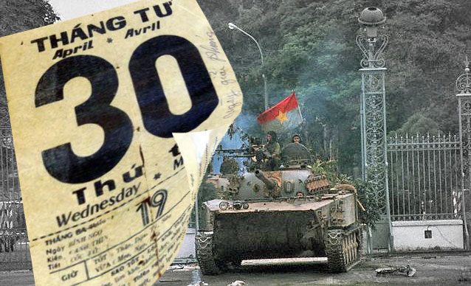
NGỮ VĂN 6
Văn bản 1: PHẠM TUYÊN VÀ CA KHÚC MỪNG CHIẾN THẮN (Nguyệt Cát)
Hình thành kiến thức
2. Vài nét về nhạc sĩ Phạm Tuyên và bài hát ”Như có Bác trong ngày đại thắng”; chiến thắng 30/4/1975
c. Chiến thắng 30/4/1975
Là sự kiện chấm dứt Chiến tranh Việt Nam khi Quân đội Nhân dân Việt Nam và Quân Giải phóng miền Nam tiến vào thành phố Sài Gòn, giải phóng miền Nam, thống nhất đất nước.

Slide 15
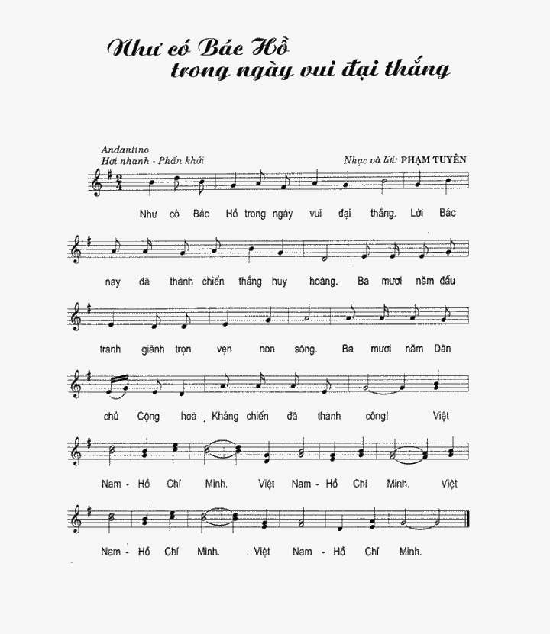
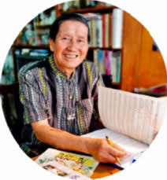
NGỮ VĂN 6
Văn bản 1: PHẠM TUYÊN VÀ CA KHÚC MỪNG CHIẾN THẮN (Nguyệt Cát)
Hình thành kiến thức
3. Văn bản “Phạm Tuyên và ca khúc mừng chiến thắng”
Tác giả
Xuất sứ
Nhà báo Nguyệt Cát
Bài báo được đăng trên báo điện tử Kiến thức
Thời gian
Ngày 28/04/2013

Slide 16
NGỮ VĂN 6
Văn bản 1: PHẠM TUYÊN VÀ CA KHÚC MỪNG CHIẾN THẮN (Nguyệt Cát)
Hình thành kiến thức
3. Văn bản “Phạm Tuyên và ca khúc mừng chiến thắng”
Ý nghĩa thời điểm ra đời
Nhân dịp kỉ niệm 38 năm ngày giải phóng miền Nam, thống nhất đất nước (30/4/1975 - 30/4/2013)

Slide 17
NGỮ VĂN 6
Văn bản 1: PHẠM TUYÊN VÀ CA KHÚC MỪNG CHIẾN THẮN (Nguyệt Cát)
Hình thành kiến thức
3. Văn bản “Phạm Tuyên và ca khúc mừng chiến thắng”
Thời điểm đăng bài viết về sự kiện nhạc sĩ Phạm Tuyên viết bài hát “Như có Bác trong ngày đại thắng nhằm gợi nhắc lại sự kiện lịch sử quan trọng của dân tộc – ngày 30/4/1975, thu hút sự chú ý của mọi người với sự kiện, đồng thời nhấn mạnh hơn ý nghĩa lớn lao của sự kiện cũng như giá trị to lớn của bài hát về sự kiện.

Slide 18
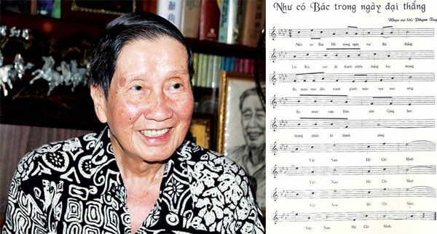
NGỮ VĂN 6
Văn bản 1: PHẠM TUYÊN VÀ CA KHÚC MỪNG CHIẾN THẮN (Nguyệt Cát)
Hình thành kiến thức
3. Văn bản “Phạm Tuyên và ca khúc mừng chiến thắng”
Thuật lại (ghi lại) quá trình ra đời bài hát “Như có Bác Hồ trong ngày vui đại thắng”.
Văn bản thông tin (thuật lại sự kiện theo mối quan hệ nguyên nhân-kết quả).
Sự kiện
Thể loại
Phương thức biểu đạt: Thuyết minh

Slide 19
2. Tác giả - tác phẩm
Bố cục: 3 phần
Phần 1 (Từ đầu đến bất hủ ấy): Giới thiệu về bài hát, tác giả và dẫn dắt tới nội dung của văn bản về quá trình ra đời bài hát.
Phần 2 (Tiếp đến người khác viết thay): Quá trình ra đời bài hát.
Phần 3 (Còn lại): Ý nghĩa và giá trị của bài hát.

Slide 20
II. TÌM HIỂU CHI TIẾT

Slide 21
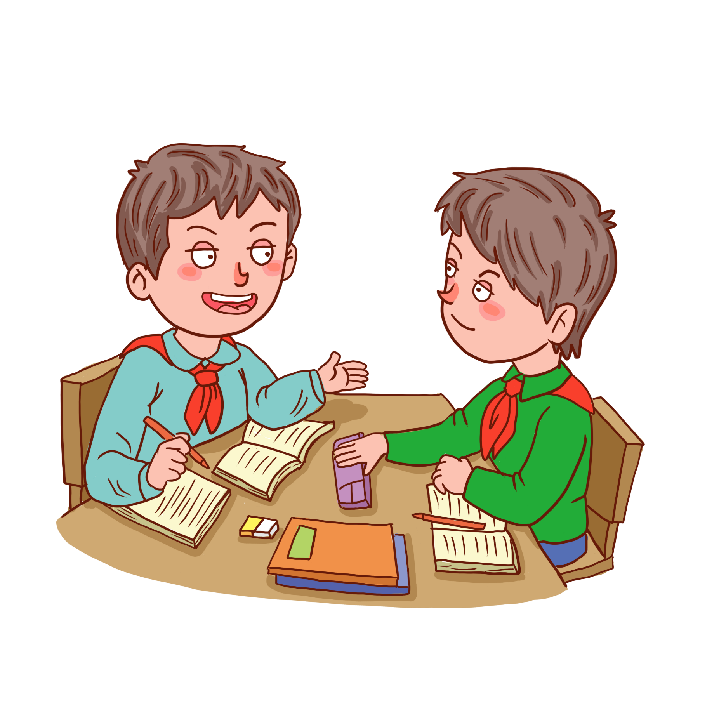
1. Giới thiệu về sự kiện được thuật lại
THẢO LUẬN CẶP ĐÔI
Phần sa pô của bài báo có tác dụng gì?
Văn bản thuật lại sự kiện gì?
Hình ảnh trong SGK trang 92 thể hiện sự kiện gì?

Slide 22
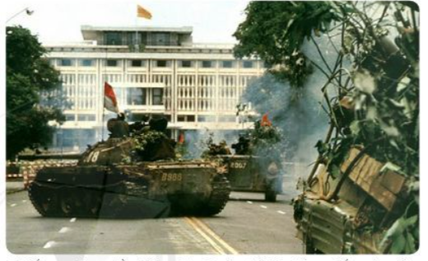
1. Giới thiệu về sự kiện được thuật lại
- Phần sa pô có tác dụng nêu vấn đề.
- Sự kiện ra đời bài hát Như có Bác trong ngày đại thắng và kể lại ngày lễ mừng chiến thắng 30/4 giải phóng miền Nam thống nhất đất nước.

Slide 23
2. Quá trình ra đời bài hát
Tìm trong văn bản những nguyên nhân, diễn biến và kết quả của sự kiện dẫn đến sự ra đời của bài hát và thống kê vào bảng sau:
QUÁ TRÌNH SÁNG TÁC | NỘI DUNG
Nguyên nhân
Diễn biến
Kết quả

Slide 24
2. Quá trình ra đời bài hát
QUÁ TRÌNH SÁNG TÁC | NỘI DUNG
Nguyên nhân
Diễn biến
Kết quả
- Ngay đầu tháng 4-1975, tin chiến thắng vang - dội từ các chiến trường phía Nam đã thôi thúc các nhạc sĩ sáng tác.
- Bản tin chiều ngày 28-4-1975 của Đài Tiếng nói Việt Nam về hành động oanh tạc sân bay Tân Sơn Nhất của phi công Nguyễn Thành Trung là cú hích quan trọng cho ra đời bài hát.
- Thời gian sáng tác: 2 tiếng, tác giả dự định viết hợp xướng và thực tế trở thành bài hát Như có Bác trong ngày đại thắng.
- Dự định để dành đến 7/5 nhưng chiến tháng nhanh chóng, làm gấp rút được duyệt bởi Giám đốc Đài Tiếng nói Việt Nam.
Suốt ngày 1/5 ca khúc ca vang.

Slide 25
3. Giá trị của bài hát
THẢO LUẬN NHÓM
Những biểu hiện nào cho thấy bài hát Như có Bác trong ngày đại thắng có “số phận đặc biệt”?
Câu nói của nhạc sĩ Phạm Tuyên ở cuối bài nhằm khẳng định điều gì? Em thường thấy bài hát vang lên trong những dịp nào?

Slide 26
3. Giá trị của bài hát
- Bài hát có số phận đặc biệt:
Vượt qua thử thách của thời gian, đến mọi tầng lớp, giai cấp xã hội, không phân biệt biên giới quốc gia.
Ở một số nơi, bài hát còn được dùng như bài ca "giã bạn" để kết thúc các cuộc gặp gỡ, mít tinh, văn nghệ quần chúng.
⇨ Bài hát không chỉ thể hiện cảm xúc của cá nhân tác giả mà còn cho thấy tình cảm lớn lao, thiêng liêng của mọi người.

Slide 27
Bài hát Như có Bác trong ngày đại thắng được coi như một bài hát quốc dân mà ai cũng đều thuộc, đều có thể hát. Dù đất nước ngày hôm nay đã được bình yên được sống trong không khí hòa bình nhưng lời bài hát mỗi khi vang lên như thể hiện niềm tự hào dân tộc. Mỗi khi dân tộc có niềm vui lớn là bài hát lại được hát vang trên khắp các cung đường, ngõ phố. Bài hát sẽ mãi là tác phẩm đi cùng năm tháng, cùng sự trường tồn của dân tộc.

Slide 28
III. TỔNG KẾT

Slide 29
NỘI DUNG
Phạm Tuyên và ca khúc mừng chiến thắng là văn bản cung cấp thông tin về bài hát Như có Bác trong ngày đại thắng: tác giả, hoàn cảnh ra đời, ý nghĩa,... đem đến tri thức nghệ thuật cho độc giả.

Slide 30
NGHỆ THUẬT
- Cấu trúc chặt chẽ, rõ ràng, có dẫn chứng, trích lời nói cụ thể của nhân vật làm tăng tính chân thực.

Slide 31
LUYỆN TẬP
Hãy tóm tắt bằng sơ đồ những thông tin được trình bày trong văn bản Phạm Tuyên và ca khúc mừng chiến thắng.

Slide 32
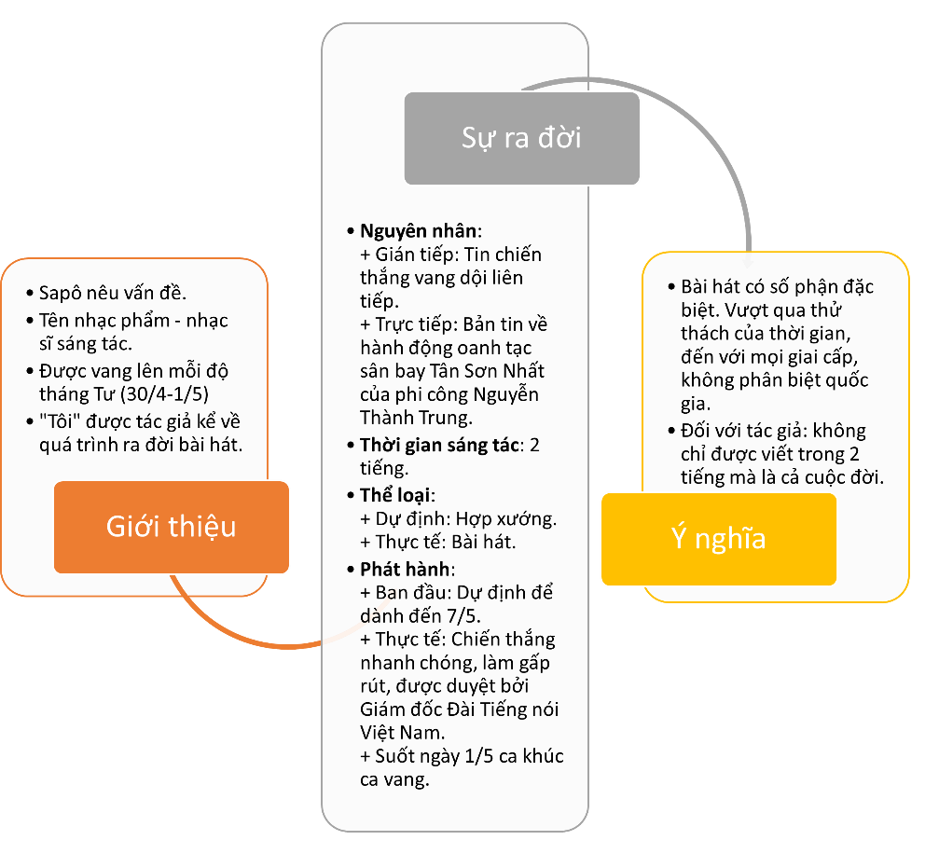
LUYỆN TẬP

Slide 33
VẬN DỤNG
Hãy nghe lại bài hát Như có Bác trong ngày đại thắng và viết lại suy nghĩ, cảm xúc của em về bài hát khoảng 5-6 dòng.

Slide 34
HƯỚNG DẪN
VỀ NHÀ
Ôn lại nội dung kiến thức bài học.
Học và chuẩn bị bài: Điều gì giúp bóng đá Việt Nam chiến thắng

Slide 35
CẢM ƠN CÁC EM ĐÃ
LẮNG NGHE BÀI GIẢNG!

